Slide 1
医療機関の
原子力災害対策
原子力災害医療 専門研修
中核人材-1
国立研究開発法人量子科学技術研究開発機構
Ver.202506
Notes:
時間；30分
内容
被ばく医療
原子力災害と被ばく医療
災害医療と原子力災害
原子力災害時の医療体制
原子力災害拠点病院
原子力災害医療協力機関
被ばく医療の診療の準備
汚染傷病者の診療エリア
記録用紙
個人防護装備
処置室の養生
病室の養生
医療機材の養生
除染用紙機材
放射線測定器
体外計測機器
試料採取用資材
教育、研修、訓練

Slide 2
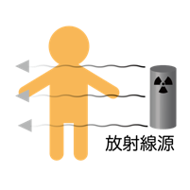
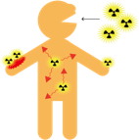
被ばく医療
対象
一つの組織、機関では
対応困難な場合が多いため、
関係機関との連携、
ネットワークの構築が重要
被ばく医療
医療
診断・治療
蘇生
外傷診療
全身管理
など
外部被ばく
内部被ばく
体表面汚染
放射線管理
線量評価
放射線防護
汚染拡大防止
被ばく線量管理
外部被ばく線量評価
内部被ばく線量評価
Notes:
いわゆる被ばく医療の対象は、原子力施設あるいは原子力災害などで、外部被ばくや内部被ばくをした人、あるいは体表面汚染を合併した傷病者です。
被ばく医療は、医療としての放射線障害の診断と治療、蘇生や外傷診療、全身管理などを行うとともに放射線防護や汚染拡大防止、そして被ばく線量管理を含む放射線管理と内部被ばくや外部被ばくの線量評価を行う必要があります。被ばく医療は専門的な対応が必要なため、一つの組織や機関では対応困難なことがあります。そのため、被ばく・汚染傷病者に対応する医療機関は、平時より関係機関との連携やネットワークを構築して、被ばく医療を円滑に提供できるよう備えておくことが重要です。

Slide 3

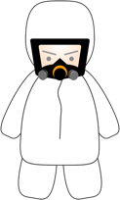
原子力災害と被ばく医療
プルーム
周辺地域
ガンマ線
放射性物質の放出
吸入
外部被ばく
原子力施設構内
内部被ばく
高線量被ばく
汚染
土壌の汚染
汚染を伴う傷病
食事
内部被ばく
作業員
食物に取り込まれる
被災者
住民・作業員等の診療
住民等の防護
外部被ばく、内部被ばくの診療
汚染を伴う傷病の診療
避難退域時検査
安定ヨウ素剤の配布
公衆の被ばく線量評価
Notes:
原子力災害時には、例えば原子力施設内の作業員は高線量被ばくや汚染を伴う傷病、そして内部被ばくの可能性があります。全面緊急事態になれば、原子力施設外、すなわち周囲の住民は原子力施設から放出されるプルームにより、図のように直接の外部被ばく、放射性物質の吸入や食物からの内部被ばく、そして体表面の汚染を被る可能性があります。
このような住民や作業員に対してそれぞれ被ばく医療対応を行うとともに、特に住民に対してはその防護の観点から、避難退域時の検査や安定ヨウ素剤の配布、公衆の被ばく線量評価を行わなければなりません。また原子力災害発生の原因が自然災害などに伴う場合は、外傷や熱傷、あるいは内因性疾患の悪化した患者などが多数発生する可能性があるため、被ばく医療に加えて救急医療と災害医療を駆使して対応しなければなりません。

Slide 4
災害医療と原子力災害
防災基本計画
自然災害
地震災害
津波災害
風水害災害
火山災害
雪害
事故災害
海上災害
航空災害
鉄道災害
道路災害
原子力災害
危険物等災害
大規模な火事災害
林野火災
災害医療
災害（地震、火災、津波、豪雨水害・豪雪、火山噴火、または航空機事故などの大規模な事故）により、
対応する側の医療能力を上回るほど多数の医療対象者が発生した際に行われる、災害時の急性期・初期医療
原子力災害時の医療
（被ばく医療）
Notes:
その原子力災害を含む様々な災害時に対応する指針として防災基本計画というものが定められています。防災基本計画は、災害対策基本法第34、35条に基づき、中央防災会議が作成する基本指針を示す防災計画で、防災分野の最上位計画です。防災に関する総合的かつ長期的な計画、中央防災会議が必要とする防災業務計画および地域防災計画作成基準を示し、防災予防、発生時の対応、復旧などについて記されています。その内容は行政が行う事業のみではなく、住民の自治防災についても記述されています。
対象となる災害は自然災害と事故災害に分けて記述されており、原子力災害は事故災害に分類されています。これらの災害時に実践するこの災害医療は、対応する側の医療能力を上回るほど、多数の医療対象者が発生した際に行われる、災害時の急性期・初期医療です。原子力災害時の医療は、原子力災害発生時に提供される被ばく医療です。原子力災害時の医療は、自然災害に原子力災害が合併するようないわゆる「複合災害」において、災害医療と同時に提供する必要があるため、医療実施者や団体の連携あるいは協働が必要になります。

Slide 5
原子力災害時の医療体制
国
地域
高度被ばく医療
支援センター
高度被ばく医療
支援センター
高度被ばく医療
支援センター
原子力災害拠点病院
基幹高度被ばく医療
支援センター
（中心的・先導的役割）
汚染の有無にかかわらず傷病者等を
受け入れ、被ばくがある場合には
適切な診療等を行い、原子力災害時に被災地域の原子力災害医療の中心となって機能する
高度被ばく医療
支援センター
高度被ばく医療
支援センター
拠点病院では対応できない高度専門的な診療及び支援並びに高度専門教育研修等
連携
支援
協力
原子力災害医療・
総合支援センター
原子力災害医療・
総合支援センター
原子力災害医療協力機関
原子力災害医療・
総合支援センター
原子力災害医療・
総合支援センター
原子力災害医療や立地道府県等が行う原子力災害対策等を支援する
平時において、拠点病院に対する支援や関連医療機関とのネットワークの構築
原子力災害時において原子力災害医療派遣チームの 派遣調整等
Notes:
それでは現在の我が国の原子力災害時の医療体制はどのようになっているのでしょうか。原子力災害時における医療対応において、被ばく線量、被ばくの影響が及ぶ範囲、汚染の可能性などを考慮して、被災者などに必要な医療を迅速かつ的確に提供することが必要となります。そのためには、各地域の状況を勘案して、各医療機関などが各々の役割を担うことが必要です。さらに平時から救急医療、災害医療を担当する機関が被ばく医療に対応できる体制と指揮系統を整備し確認しておくことが重要です。図に示すように、現在の原子力災害医療体制の中で、原子力災害時に被災地域の原子力災害医療の中心となって機能するのが原子力災害拠点病院です。この拠点病院は、汚染の有無にかかわらず傷病者を受け入れ、被ばくがある場合にはそれに応じた適切な診療を行います。その拠点病院に協力して、原子力災害医療や立地道府県が行う原子力災害対策を支援するのが、原子力災害医療協力機関です。そして、図の左に示すように、拠点病院では対応できない高度専門的な診療と、高度専門教育研修などを行う高度被ばく医療支援センターが国から指定されており、その中心的・先導的な役割を担うのが基幹高度被ばく医療支援センターです。
一方、平時において、拠点病院に対する支援や関連医療機関とのネットワークの構築を行うとともに原子力災害時において原子力災害医療派遣チームの派遣調整などを行う原子力災害医療・総合支援センターも国が指定しています。
この二つのセンターは連携して拠点病院の支援にあたります。また、原子力災害が発生した立地道府県内において救急医療や除染処置などを行う原子力災害医療派遣チームが育成されており、この派遣チームは主に各拠点病院に所属しています。それでは次に原子力災害拠点病院と協力機関について少し詳しく説明します。

Slide 6
原子力災害拠点病院
地域の原子力災害医療の中心
  施設管理者を含め、原子力災害医療に関する専門的な研修を受講した者を配置
放射性物質による汚染や被ばくを伴う傷病者の受入れ、診療
  災害時に多発する重篤な傷病者に対し高度な診療を提供
  被ばく傷病者等に対して、線量測定、除染処置、集中治療等の診療を提供
  救急医療と被ばく医療の両方を連携して提供する
原子力災害医療派遣チーム
  災害医療の知識と技能、被ばく医療に係る専門的知見を有する医師、
  看護師、診療放射線技師等から構成
  原子力災害時に被災した立地道府県内等の原子力災害拠点病院での
  救急医療等を実施
平時から教育研修、訓練等で理解を深める
地域連携ネットワークの構築
  立地道府県等、原子力災害医療協力機関、他の原子力災害拠点病院との
  連携、支援
Notes:
原子力災害拠点病院は、地域の原子力災害医療の中心としての役割を担い、原則災害拠点病院であり、自治体から指定されています。原子力災害時に、汚染の有無にかかわらず重篤な傷病者に対する高度な診療と被ばく傷病者に対する線量測定、除染処置、集中治療を行います。つまり救急医療と被ばく医療を連携して提供する機能を持ちます。また、災害医療の知識と技能、被ばく医療にかかる専門的知見を有する医療従事者で構成される原子力災害医療派遣チームを有しています。そのため、拠点病院において、派遣チームに限らず他のスタッフも、平時から教育研修、訓練などに参加することによって、原子力災害、被ばく医療に関する理解を深めることが重要であり、拠点病院は立地道府県、原子力災害医療協力機関、その他の拠点病院との連携と支援のための地域連携ネットワークを構築する必要があります。

Slide 7
原子力災害医療協力機関
原子力災害時に立地道府県等や原子力災害拠点病院が行う
原子力災害対策に協力できる医療機関、職能団体等
いずれかの機能を有する
  被ばく傷病者等の初期診療及び救急診療
  甲状腺被ばく線量モニタリングの実施と派遣体制
  原子力災害医療派遣チームとその派遣体制
  救護所への医療従事者の派遣
  避難退域時検査を実施できる放射性物質の検査チームの派遣
  安定ヨウ素剤配布の支援
  原子力災害発生時に必要な支援
必要な研修、訓練を実施
原子力災害拠点病院が構築する地域連携ネットワークに
積極的に参画
Notes:
原子力災害医療協力機関は、原子力災害時に立地道府県や原子力災害拠点病院が行う原子力災害対策に協力できる医療機関、職能団体などです。登録要件として、被ばく傷病者の初期診療と救急診療、甲状腺被ばくモニタリングの実施と派遣体制、原子力災害医療派遣チームとその派遣体制、救護所への医療従事者の派遣、避難退域時検査を実施できる放射性物質の検査チームの派遣、安定ヨウ素剤配布の支援、原子力災害発生時に必要な支援のうち、いずれかの機能を有する必要があります。また、原子力災害医療協力機関は、必要な研修や訓練を実施し、原子力災害拠点病院が構築する地域連携ネットワークに積極的に参画します。

Slide 8
被ばく医療の診療の準備
被ばく医療のマニュアル等の整備
人材；被ばく医療に関する研修・訓練を受けた人材の確保
  教育、研修、訓練
  被ばく医療チーム（医療機関での受入れ）
    チームリーダー；被ばく医療に精通していること
    医師
    看護師
    診療放射線技師
施設；被ばく医療の診療の場所、資機材の保管場所を確保
  汚染がある傷病者の対応が可能な除染室、処置室、入院病室等の設定
  動線の確認；汚染と非汚染が交差しないように設定
資機材；通常の診療で使用する医療機材に加え、以下のものを準備
  個人防護装備（PPE)
  養生用資機材；汚染拡大防止のための資機材
  除染用資機材
  放射線測定器
  試料採取用資材；染色体分析やバイオアッセイなどの試料採取用
  災害時の通信機器；衛星電話、衛星回線など
    臨床検査技師
    薬剤師
    ロジスティック
必要な種類、個数を確認、保管
Notes:
さてこのような拠点病院や協力機関において、放射線障害あるいは放射性物質による汚染のある傷病者の診療、すなわち被ばく医療を行うためにはここに示すような準備が必要です。まず、医療機関や地域の実状に合わせた被ばく医療のマニュアルなどを整備します。被ばく医療の実践には被ばく医療に精通した人材確保が必要であり、各種研修や訓練に参加し、人材育成に努めます。この「被ばく医療チーム」とは、原子力災害時において、所属する医療機関での中核となる人材からなるチームです。
被ばく医療の診療の場所や資機材の保管場所の確保も必要です。汚染がある傷病者の対応が可能な除染室、処置室、入院病室などを予め設定しておきます。また、汚染がある傷病者と汚染がない傷病者が交差しないように動線も確認しておきます。
資機材については、通常の診療で使用する医療機材に加え、個人防護装備、養生用資機材、除染用資機材、放射線測定器、試料採取用資材、災害時の通信機器などを準備します。資機材は、必要な種類、個数を確認し、保管します。

Slide 9
汚染傷病者の診療エリア
臨時の管理区域として設定
病室へ
ホットゾーン
ウォームゾーン
汚染物の一時保管
処置室
コールドゾーン
入口
汚染なし
除染
病室へ
汚染
検査
処置
救急車搬入口
汚染あり
状態が安定
汚染残存
ホットゾーンの外側は
ウォームゾーン、コールドゾーン
必要な資機材等を配置
処置
汚染検査
トリアージ
病室へ
汚染あり
状態が不安定
汚染検査
汚染拡大防止対策
傷病者を院内用のストレッチャーに載せ替える
汚染がなければ、非汚染区域の処置室へ
Notes:
放射線物質による汚染のある傷病者の診療エリアは、汚染拡大防止対策と放射線管理が行えるように、傷病者が汚染のある区域とない区域を交差をしないよう一方向の動線となるようなエリアを設定します。救急車からの搬入口が近い場所、救急処置が可能な場所が望ましいです。
診療エリアには、院内用のストレッチャーに載せ替える入り口のスペース、汚染検査やトリアージを行うスペース、除染室を設定します。図の赤い部分、ホットゾーンは汚染が存在する場所として、汚染のある傷病者の処置室や汚染物の一時保管場所などとして設定します。
除染後には、汚染検査と汚染拡大防止対策をして、入院病室へ移動させます。
汚染傷病者の診療エリアは、処置後の汚染検査が終了するまで臨時の放射線管理区域として設定し対応します。一般に、いわゆる放射線管理という場合には、その区域を汚染が存在すると考えられるホットゾーンと、汚染は全く検出されないコールドゾーンの２つに分けますが、医療対応ではしばしばこれらホットゾーンとコールドゾーンの間に緩衝区域としてウォームゾーンを設定します。ホットゾーンからウォームゾーン、ウォームゾーンからコールドゾーンへの移動時は患者や資機材についてそれぞれ汚染検査を行います。特にウォームゾーンからコールドゾーンへの移動時は、退出し他の場所へ移動することになりますので、厳密な汚染検査を行う、もしくは残存する汚染部位の被覆を行います。

Slide 10
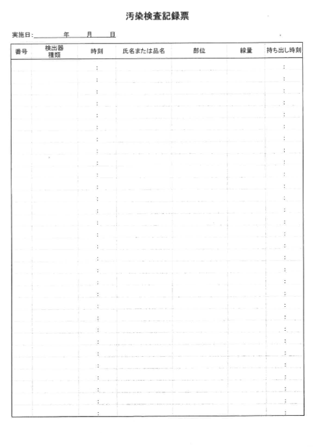
記録用紙
診療記録
試料等汚染検査記録
番号
検出器種類
時刻
品名
部位
計測値
持ち出し時刻
https://www.qst.go.jp/uploaded/attachment/28397.pdf
個人線量計記録
管理番号
氏名
貸出日時
返却日時
線量値(µSv)
Notes:
記録用紙は、被ばくのおそれがある汚染傷病者の受け入れからの処置の流れが記載してある診療記録の他に、試料などの汚染検査記録や個人線量計の記録用紙を準備しておきます。
原子力災害は稀であるため、急遽被ばく医療を実践せねばならず、しばしばその内容の詳細を忘れてしまっている状況が予想されます。その際に、この診療記録表のようなものを準備しておけば順序を誤ることなく診療が可能となります。
この記録表は量研機構のホームページからダウンロードできますので参考にしてください。

Slide 11
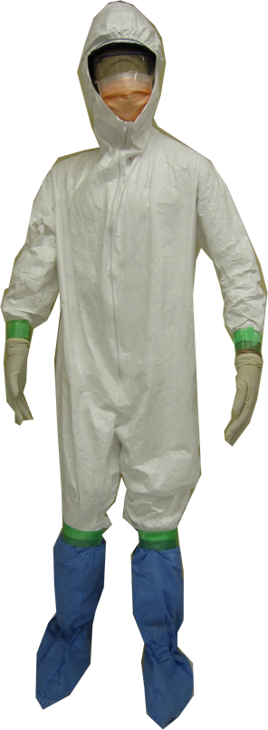
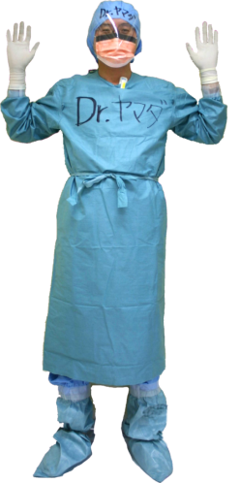
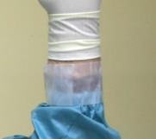
個人防護装備
帽子
基本的にディスポのものを使用
ゴーグル
（フェイスシールド）
マスク
氏名
氏名
外側のゴム手袋は
頻回に交換するため、大量に準備
個人線量計
前と後ろに氏名
（職種、所属）を記載
タイベックスーツ
の中に装着
氏名
氏名
ゴム手袋二重
個人線量計
術衣の中に装着
男性は胸部
女性は腹部
内側のゴム手袋と防護服の袖をテープで目張り
ガウンの下は
ディスポ術衣を着用
靴カバー
テープで目張り
Notes:
個人防護装備は、基本的にディスポーザブルのものを使用します。施設内での対応には、通常の業務でも使用している、ガウンやディスポ術衣、靴カバー、帽子、マスク、ゴーグルを着用します。必要に応じて，ガウンやゴーグルの代わりに、タイベックスーツやフェイスシールドを着用します。ゴム手袋は二重に装着し、外側のゴム手袋は汚染が付着したと思ったら、その都度交換します。そのため、外側のゴム手袋は、大量に準備しておきます。また、内側のゴム手袋と袖口、靴カバーと術衣のズボンは、養生テープで目張りし、放射性物質の侵入を防ぎます。被ばく線量管理のために身に着けておく個人線量計は、防護服の中に装着します。男性は胸部、女性は腹部に装着します。防護装備をすべて装着すると目元しか見えないため、防護服の前面と背面には、職種あるいは所属と氏名を記載しておきます。

Slide 12
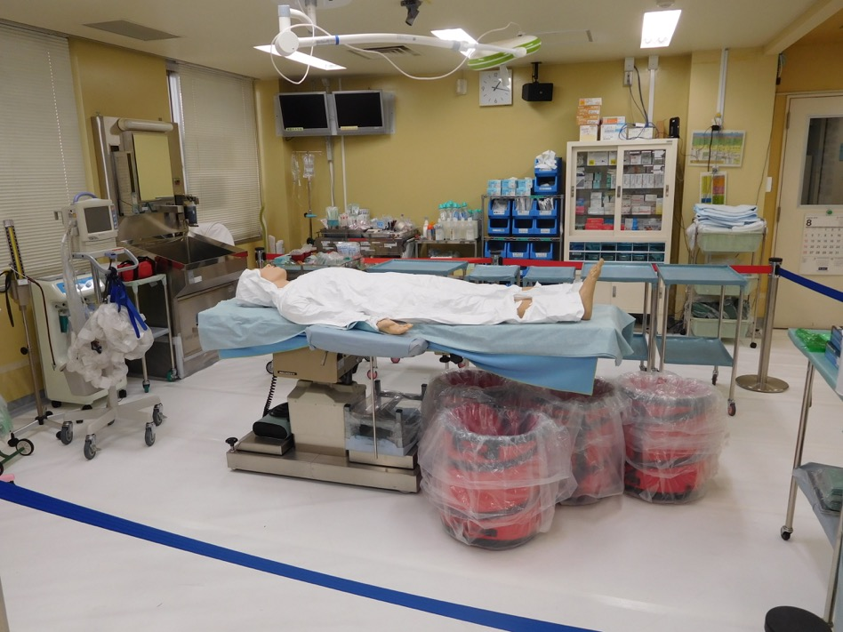
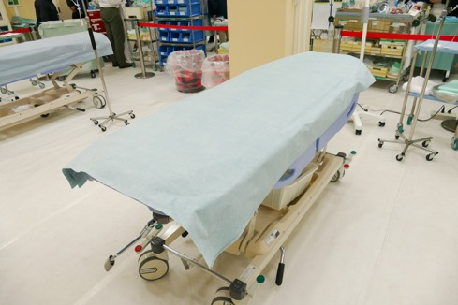
処置室の養生
養生の範囲、必要な養生用資機材の数量、養生の方法を計画しておく
処置用資機材
除染用資機材
モニター類
ホットゾーンは、
視覚的に分かるように
テープやロープで区域を
設定する
処置台
廃棄物用コンテナ
床は、
ビニールシートとろ紙シートで
二重に養生（被覆）
ストレッチャーや処置台には、
シーツを複数枚かけておく
（脱衣や除染で汚染した場合に取り除く）
Notes:
処置室の養生については、その範囲、必要な養生用資機材の数量、そして養生方法を計画しておきます。ホットゾーンは視覚的に明確になるようにトラテープやロープなどで区域を設定します。また、除染後には、汚染した廃棄物が多量に出るため、コンテナやゴミ袋は十分な数量を準備しておきます。床は、ビニールシートで養生しますが、これだけでは、除染で水がこぼれた場合に滑りやすくなるなどの危険があります。そのため、ビニールシートの上にさらにろ紙シートを敷き，二重に養生します。ストレッチャーや処置台には、ディスポーザブルシーツを複数枚かけておき、脱衣や除染で汚染した場合に、汚染したシーツを取り除けるようにしておきます。モニター類は、検知部分以外は可能な限り養生しますが、操作あるいは画面表示を確認できるようにしておきます。

Slide 13
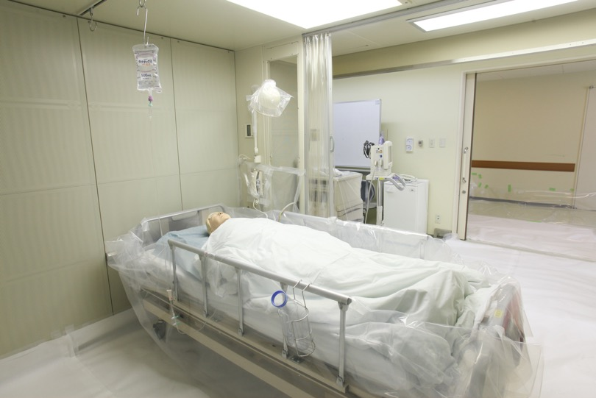
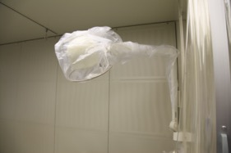
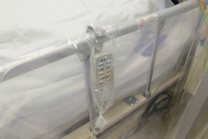
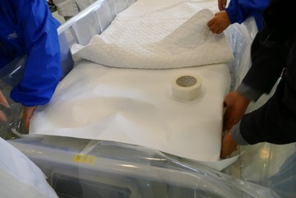
病室の養生
操作が必要なものは可能な限りビニール袋などで被覆
廊下と病室の床は
ビニールシートとろ紙シートで養生
ベッドの養生
ベッド本体、マットレス等を別々にビニールシートで被覆
可能であれば、ディスポのリネンを使用
Notes:
病室は、汚染が残存したままで入院する可能性があるため養生を行っておきます。ベッドは本体とマットレスを別々にビニールシートで被覆して、可能であれば、ディスポーザブルのリネン類を使用します。廊下と病室の床はビニールシートとろ紙シートで養生します。
また、操作のために汚染した手指で触れる可能性があるリモコンなどは、ビニール袋などで被覆します。

Slide 14
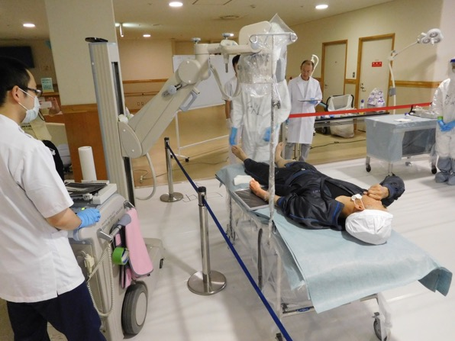
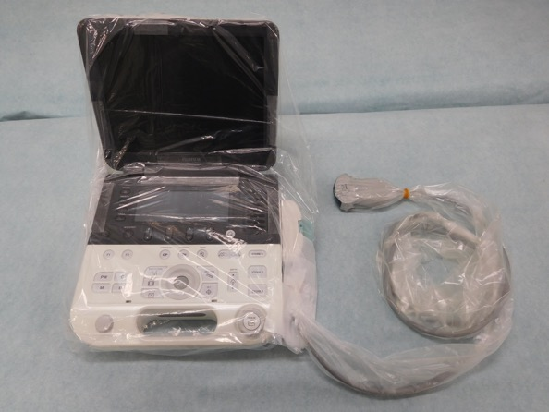
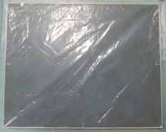
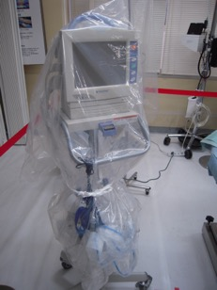
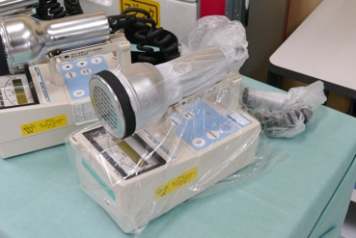
医療機材の養生
ポータブルX線撮影装置
超音波診断装置
プローブカバーで
長さが足りない部分は、
細長いビニール袋で対応
Hot zoneの中で操作する部分だけビニール袋で養生
本体はHot zoneの外で操作
長時間使用時は、排気口を開ける
表面汚染計
フィルムカセッテはビニール袋で養生
モニター等
表示が分かるように
透明のビニール袋等で覆う
ケーブルなども可能であれば細長いビニール袋等で覆う
特に汚染が付着しやすい
検出部（プローブ）は
ビニール袋やラップ等で覆う
Notes:
医療機材は、その機能や操作の妨げにならない程度に養生します。GMサーベイメータの検出部は、汚染しやすいため、ラップで覆い、汚染したら剥がせるようにしておきます。フィルムカセッテは、ビニール袋で養生し、ホットゾーンから出すときは、カセッテのみを出せるようにしておきます。使用した機材は養生後には動作確認をして、正常に作動することを確認しておきます。

Slide 15
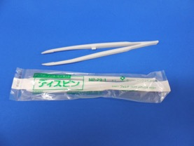
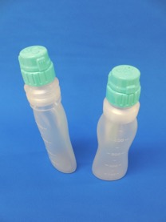
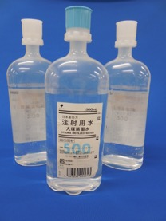
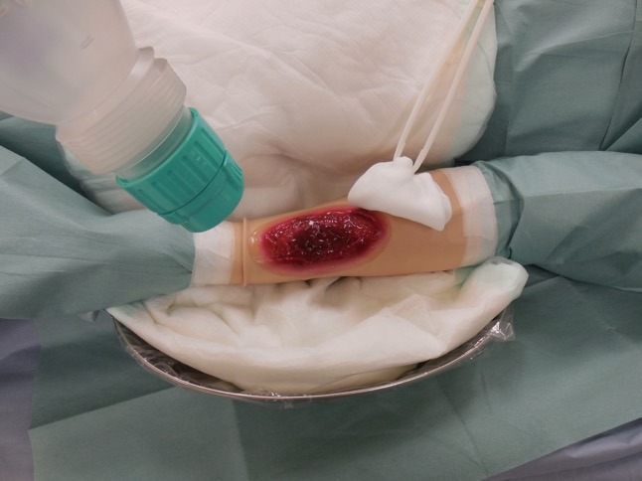
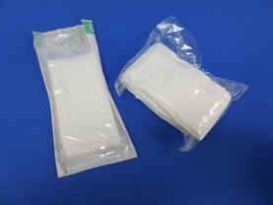
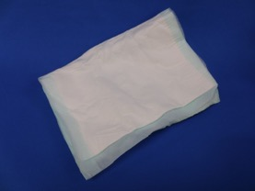
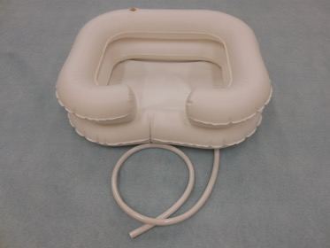
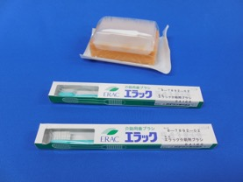
除染用資機材
使い捨て鑷子
水や除染用ボトル
ガーゼ類
ドレープ
吸水シート
周辺への汚染拡大防止
のため被覆用
除染に使用した水を吸水し
汚染拡大防止（取扱やすくなる）
膿盆
使い捨てケリーパッド
ブラシ
Notes:
除染用の資機材は、除染用の水やボトルとガーゼやブラシ、ディスポーザブルの鑷子を準備します。汚染箇所を流水で洗浄する場合は、膿盆と吸水シートを準備します。また、膿盆の代わりに使い捨てのケリーパッドを使用することもできます。汚染箇所以外の汚染していない箇所を養生するためドレープを準備しておきます。

Slide 16
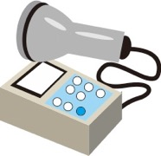


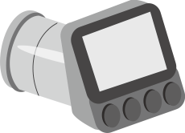

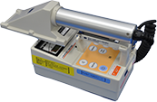
放射線測定器
空間線量計
表面汚染計
個人線量計
活動する場所の空間線量の測定による安全管理
表面汚染を測定
汚染拡大防止
活動中の被ばく線量の積算
個人被ばく線量管理
NaI(Tl)シンチレーション式
サーベイメーター
GM計数管式
サーベイメーター
β（γ）線を測定
デジタル式の場合、
活動後に被ばく線量の確認がすぐに出来る
ZnS(Ag)シンチレーション式
サーベイメーター
電離箱式サーベイメーター
α線を測定
Notes:
放射線測定器は、活動する場所の空間線量を測定する空間線量計、人や物の表面汚染を測定する表面汚染計、個人の被ばく線量管理をする個人線量計の３種類を準備します。空間線量計にはNaIシンチレーション式サーベイメータや電離箱式サーベイメータがあります。表面汚染計として、ベータ線を測定する場合はＧＭ計数管式サーベイメータを使用し、アルファ線を測定する場合はZnSシンチレーション式サーベイメータを使用します。個人線量計は、リアルタイムに線量管理が可能なデジタル式の線量計を使用します。講義や研修を通してこれらの機器使用に慣れ親しんでおく必要があります。

Slide 17
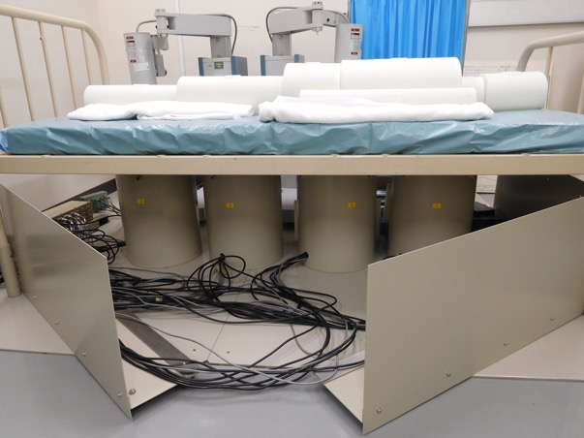
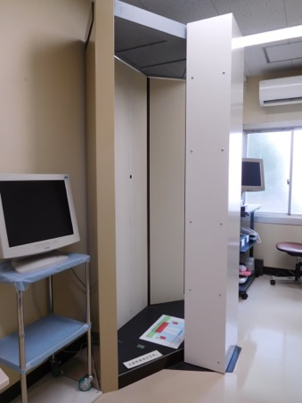
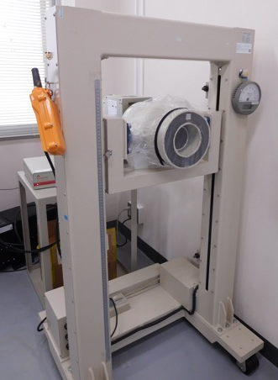
体外計測機器
ホールボディカウンター
甲状腺モニター
検出器
検出器
ベッド型
立位型
ファントムによる校正を行い、正確な計測できるように準備しておく
Notes:
内部被ばく線量評価に必要な体外計測機器には、ホールボディカウンターや甲状腺モニター、肺モニターがあります。ホールボディカウンターには、ベッド型、立位型などがあります。ファントムによる校正を定期的に実施して、正確な計測ができるように準備しておきます。

Slide 18
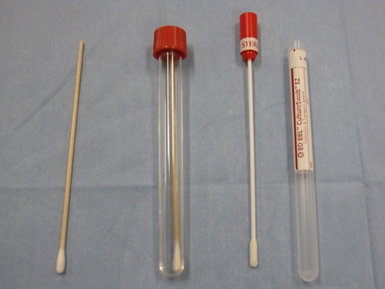
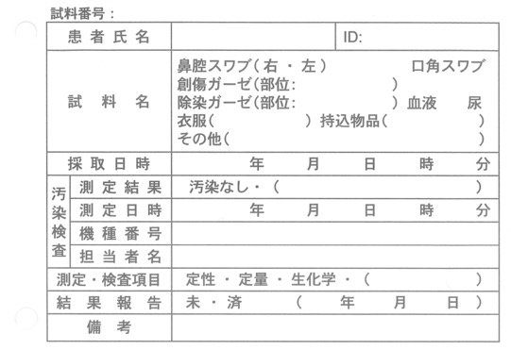
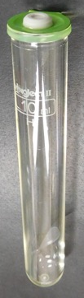
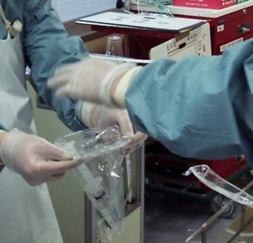
試料採取用資材
鼻・口腔スワブ（鼻・口腔スメア）用
ラベル
綿棒やスワブ
ヘパリン採血管
染色体分析用
3〜10ml
採取した試料の情報を記載
汚染の核種分析のためにガーゼを使用することもある
試料受け渡し用のビニール袋
Notes:
被ばく医療の診断や重症度評価のため、生体試料の採取が必要となります。
内部被ばくの可能性を確認する鼻や口腔スワブには、綿棒などを準備します。汚染箇所の放射性核種を分析するために、ガーゼなどで拭い取った試料を使用することもあります。また外部被ばくの評価に必要な染色体分析のためにヘパリン採血管を準備します。これらの試料を測定・分析の担当者に受け渡すためのビニール袋などを準備します。ビニール袋に入れた試料の情報を貼るラベルもあらかじめ準備しておきます。ラベルは、患者氏名のほか、試料の採取部位あるいは試料名、採取日時、容器の汚染検査結果などが記載できるタックシールを準備します。

Slide 19
教育、研修、訓練
原子力災害の医療に関する教育、研修
  原子力災害拠点病院が実施する研修
  高度被ばく医療支援センターが開催する研修
  原子力災害医療・総合支援センターが開催する研修 etc.
立地道府県等が行う訓練
  被ばく医療
  安定ヨウ素剤配布
  避難退域時検査 etc.
国が行う原子力総合防災訓練
  原子力災害対策特別措置法に基づき国が主体となって行う
  立地道府県等が行う訓練と連携して実施される
Notes:
原子力災害医療に係る医療従事者やその他の関係者は、被ばく医療のマニュアルや資機材を準備するだけでなく、原子力災害の医療に関する教育や研修、訓練にも積極的に参加する必要があります。また，定期的に参加することで知識や技術をアップデートしていく必要もあります。その研修や訓練には、原子力災害拠点病院や高度被ばく医療支援センター、原子力災害医療・総合支援センターが開催する研修や、立地道府県などが行う被ばく医療、安定ヨウ素剤配布、避難退域時検査の訓練、国が行う原子力総合防災訓練などがあります。

Slide 20
まとめ
被ばく医療は、外部被ばく、内部被ばくした人あるいは汚染を合併した傷病者に
対応する医療
被ばく医療には、診療、放射線管理、被ばく線量評価が必要
原子力災害時には、医療機関等は、被ばくあるいは汚染を伴う傷病者に対応する
医療と住民等の防護に関する措置を行う
立地道府県等では原子力災害発生時には、原子力災害拠点病院が中心となって
被ばく医療を実施する
被ばく医療の診療の準備として、マニュアル等の整備、教育、訓練、施設や
資機材の準備が必要
施設の動線や養生の範囲、資機材の使用方法等は、対応者が熟知しておく
Notes:
まとめです。
被ばく医療は、外部被ばく、内部被ばくした人、あるいは体表面汚染を合併した傷病者に対応する医療です。したがって、被ばく医療には、診療、放射線管理、被ばく線量評価が必要です。原子力災害発生時は、関係する医療機関が、被ばくあるいは汚染を伴う傷病者に対する医療と住民の防護に関する措置を行わなければなりません。立地道府県等においては、原子力災害拠点病院が中心となって被ばく医療を実施しなければなりません。原子力災害発生時に関係医療機関等が適切に対応するためには、事前にマニュアルなどの整備、教育、訓練、施設や資機材の準備が必要であり、施設の動線や養生の範囲、資機材の使用方法などは、対応者が熟知しておく必要があります。
本講義はこれで終了です。

